Slide 1
Eigene Höhenprofile erstellen
Bastian, Leon, Philipp

Slide 2
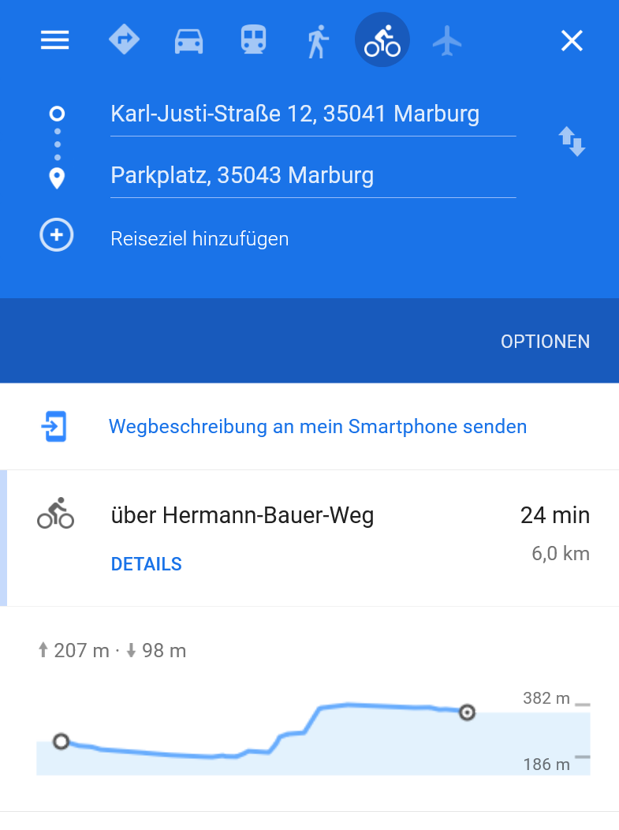
Die Idee
Höhenkarten selber erstellen
Aber die gibt es doch schon!?

Slide 3
Motivation
Höhenkarten sind selten und teuer
Mehr Kontrolle
Mehr Variation
Hackathon

Slide 4
Umsetzung
Quelle: SonnyLidarDTMs
Quelle geprüft
Dateiformat .hgt
Die Abweichungen der Geländehöhen in diesem Modell im Vergleich zu den Laserhöhen der Quelldaten, speziell in bergigem und hügeligem Terrain, sind deutlich geringer als jene der verbreiteten SRTM-Kacheln.
Notes:
Dieses digitale Höhenmodell (hier ein digitales Geländemodell DGM - im Gegensatz zu einem digitalen Oberflächenmodell DOM) verwendet per präziser LiDAR Technik erzeugte Geländemodelle als Datengrundlage. Diese wurden mittels Airborne Laserscan (ALS)-Befliegungen vermessen. Deshalb der große Vorteil dieses Modells: Die Abweichungen der Geländehöhen in diesem Modell im Vergleich zu den Laserhöhen der Quelldaten, speziell in bergigem und hügeligem Terrain, sind deutlich geringer als jene der verbreiteten SRTM-Kacheln. Für das vollständige Auffüllen der Gradkacheln außerhalb der Landes-Quelldaten habe ich die für das jeweilige Gebiet aktuell besten Opendata-DGMs verwendet. Diese stammen entweder ebenfalls aus LiDAR-Vermessungen. Oder ansonsten Höhendaten der SRTM-Mission https://de.wikipedia.org/wiki/SRTM-Daten (SRTM Version 3.0 Global 1" DTMs, Download: https://dwtkns.com/srtm30m/ ) oder auch von Viewfinder Panoramas by Jonathan de Ferranti (1" DTMs, http://viewfinderpanoramas.org/dem3.html ). Alle Einzel-Dateien wurden neben- bzw. übereinander gelegt und mit 1" (1 Bogensekunde = 1/3600 Grad, entspricht in etwa 20 x 30 Meter) bzw. 3" (3 Bogensekunden = 3/3600 Grad, entspricht in etwa 60 x 90 Meter) resampled. Als Dateiformat (.hgt) wurde das weltweit verbreitete SRTM Format gewählt. Jede Höhenkacheldatei (.hgt) deckt dabei genau einen Bereich von 1 x 1° ab, deren Bereich sich automatisch aus dem Dateinamen ergibt. Der Dateiname bezeichnet die südwestliche Ecke, z.b. "N47E014.hgt" deckt den Bereich der geographischen Breite von N47° bis N48° und einer geographischen Länge von E14° bis E15° ab.

